Slide 1
NumPy数值计算

Slide 2
创建ndarray对象
ndarray数据类型
NumPy比原生Python支持更丰富的数据类型。这些数据类型大多以数字结尾，表示其在内存中占有的位数。同时，为了能够更容易确定一个ndarray所需的存储空间，同一个ndarray中所有元素的类型必须是一致的。NumPy基本数据类型与其取值范围，如下表所示。
类型 | 描述
布尔型 | bool，用一位存储的布尔类型（值为TRUE或FALSE）
整型 | int32或int64，由所在平台决定其精度的整数，取值范围为 至 和 至 ，同样属于整型的还有int8和int16
无符号整型 | uint32或uint64，非负整数，取值范围为0至 和0至 ，同样属于无符号整型的还有uint8和uint16
浮点数 | 包括float16（16位半精度浮点数）、float32（32位单精度浮点数）和float64或float（64位双精度浮点数）。其中float16用1位表示正负号，5位表示指数，10位表示尾数；float32用1位表示正负号，8位表示指数，23位表示尾数；float64用1位表示正负号，11位表示指数，52位表示尾数
复数 | complex64、complex128或complex，其中complex64用两个32位浮点数表示实部和虚部，complex128用两个64位浮点数表示实部和虚部

Slide 3
创建ndarray对象
Ndarray创建
NumPy提供了多种创建ndarray的方式，其中array函数可以创建一维或多维ndarray，其基本语法格式如下。
numpy.array(object, dtype=None, copy=True, order='K', subok=False, ndmin=0)
array函数的常用参数及其说明如下表所示。
参数名称 | 说明
object | 接收array，list，tuple等。表示用于创建ndarray的数据。无默认值
dtype | 接收data-type。表示创建的ndarray的数据类型。如果未给定，那么选择保存对象所需的最小字节数的数据类型。无默认值
ndmin | 接收int。指定生成ndarray应该具有的最小维数。默认为0

Slide 4
创建ndarray对象
Ndarray创建
常用的ndarray属性主要有维数、尺寸、元素总数，数据类型，每个元素的存储字节数等，分别用ndim、shape、size、dtype和itemsize来表示，这些属性的详细作用如下表所示。
属性 | 说明
ndim | 返回int。表示ndarray的维数
shape | 返回tuple。表示ndarray的尺寸，对于n行m列的矩阵，形状将为（n，m）
size | 返回int。表示ndarray的元素总数，这等于形状元素的乘积
dtype | 返回data-type。描述ndarray中元素类型的对象
itemsize | 返回int。表示ndarray的每个元素的大小（以字节为单位）。例如，数据类型float64具有itemsize 8（= 64/8），数据类型的一个complex32具有itemsize 4（= 32/8）。相当于ndarray.dtype.itemsize

Slide 5
创建ndarray对象
Ndarray创建
array函数创建ndarray虽然通用，但并不方便。针对一些特殊的ndarray，NumPy提供了其他的ndarray创建函数，如下表所示。
函数 | 说明
arange | 创建等差数列（指定开始值，终值和步长）
linspace | 创建等差数列（指定开始值，终值和元素个数）
logspace | 创建等比数列
zeros | 创建值全部为0的矩阵
eye | 创建单位矩阵（对角线元素为1，其余为0）
diag | 创建对角矩阵（对角线元素为指定值，其余为0）
ones | 创建值全部为1的矩阵

Slide 6
创建ndarray对象
随机数
NumPy提供了强大的生成随机数的功能，使用随机数也可以创建ndarray。随机数相关的函数都在random模块中，包括可以生成服从多种概率分布的随机数的函数，numpy.random中的部分函数下如表所示。
函数名称 | 说明
seed | 确定随机数生成器的种子
permutation | 返回一个序列的随机排列或返回一个随机排列的范围
shuffle | 对一个序列进行随机排序
random | 产生0-1之间的随机浮点数
rand | 产生指定形状的随机数ndarray
randint | 产生给定上下限范围的随机整数ndarray
randn | 产生正态分布的随机数
binomial | 产生二项分布的随机数
normal | 产生正态（高斯）分布的随机数
beta | 产生beta分布的随机数
chisquare | 产生卡方分布的随机数
gamma | 产生gamma分布的随机数
uniform | 产生在[0,1)中均匀分布的随机数

Slide 7
创建ndarray对象
随机数
randint函数能够根据给定的上下限范围生成随机整数ndarray，它稍比其他生成随机数的函数复杂，共有3个参数，其基本语法格式如下。
numpy.random.randint(low, high=None, size=None, dtype='l')
randint函数的常用参数及其说明如下表所示。
参数名称 | 说明
low | 接收int。表示随机范围下限。无默认值
high | 接收int。表示随机范围上限。无默认值
size | 接收整数tuple，指定生成ndarray的shape。无默认值

Slide 8
ndarray的索引与切片
一维ndarray的索引
一维ndarray的索引方法很简单，与list的索引方法一致，如下代码所示。
In[25]: | arr = np.arange(10) print('使用元素位置索引结果为：', arr[5])
Out[25]: | 使用元素位置索引结果为： 5
In[26]: | print('使用元素位置切片结果为：', arr[3:5])
Out[26]: | 使用元素位置切片结果为： [3 4]
In[27]: | print('省略单个位置切片结果为：', arr[:5])
Out[27]: | 省略单个位置切片结果为： [0 1 2 3 4]
In[28]: | print('使用元素反向位置切片结果为：', arr[:-1])
Out[28]: | 使用元素反向位置切片结果为： [0 1 2 3 4 5 6 7 8]
In[29]: | arr[2:4] = 100, 101 # 修改对应下标的值 print('修改后的ndarrayarr为：', arr)
Out[29]: | 修改后的ndarrayarr为： [ 0 1 100 101 4 5 6 7 8 9]

Slide 9
ndarray的索引与切片
一维ndarray的索引
In[30]: | print('元素位置等差索引结果为：', arr[1:-1:2])
Out[30]: | 元素位置等差索引结果为： [ 1 101 5 7]
In[31]: | # 步长为负数时，开始位置必须大于结束位置 print('元素位置负数步长等差索引结果为：', arr[5:1:-2])
Out[31]: | 元素位置负数步长等差索引结果为： [ 5 101]

Slide 10
ndarray的索引与切片
多维ndarray的索引
多维ndarray的每一个维度都有一个索引，各个维度的索引之间用逗号隔开，如下代码所示。
In[32]: | arr = np.array([[1, 2, 3, 4, 5], [4, 5, 6, 7, 8], [7, 8, 9, 10, 11]]) print('创建的二维ndarray arr为：\n', arr)
Out[32]: | 创建的二维ndarray arr为： [[ 1 2 3 4 5] [ 4 5 6 7 8] [ 7 8 9 10 11]]
In[33]: | print('切片结果为：', arr[0, 3:5]) # 访问第0行中第3和第4列的元素
Out[33]: | 切片结果为： [4 5]
In[34] | print('切片结果为：\n', arr[1:, 2:]) # 访问第1和第2行中第2列、第3列和第4列的元素
Out[34]: | 切片结果为： [[ 6 7 8] [ 9 10 11]]
In[35]: | print('切片结果为：\n', arr[:, 2]) # 访问第3列所有的元素
Out[35]: | 切片结果为： [3 6 9]

Slide 11
ndarray的索引与切片
多维ndarray的索引
ndarray在索引与切片的时候除了使用整型的数据外，还可以使用布尔型，如下代码所示。
In[36]: | # 索引第1、3行中第2列的元素 mask = np.array([1, 0, 1], dtype=np.bool) print('使用布尔值ndarray索引结果为：', arr[mask, 2])
Out[36]: | 使用布尔值ndarray索引结果为： [3 9]

Slide 12
ndarray的索引与切片
花式索引
花式索引（Fancy indexing）是一个NumPy术语，是在基础索引方式上衍生出的功能更强大的索引方式。它能够利用整数ndarray进行索引，如下代码所示。
In[37]: | arr = np.empty((8, 4)) for i in range(8): arr[i] = i print('创建的二维ndarray arr为：\n', arr)
Out[37]: | 创建的二维ndarray arr为： [[0. 0. 0. 0.] [1. 1. 1. 1.] [2. 2. 2. 2.] [3. 3. 3. 3.] [4. 4. 4. 4.] [5. 5. 5. 5.] [6. 6. 6. 6.] [7. 7. 7. 7.]]

Slide 13
ndarray的索引与切片
花式索引
In[38]: | print('以特定顺序索引arr结果为：\n', arr[[4, 3, 0, 6]])
Out[38]: | 以特定顺序索引arr结果为： [[4. 4. 4. 4.] [3. 3. 3. 3.] [0. 0. 0. 0.] [6. 6. 6. 6.]]
In[39]: | print('以特定逆序索引arr结果为：\n', arr[[-3, -5, -7]])
Out[39]: | 以特定逆序索引arr结果为： [[5. 5. 5. 5.] [3. 3. 3. 3.] [1. 1. 1. 1.]]

Slide 14
ndarray的索引与切片
花式索引
对二维ndarray传入两个索引ndarray进行花式索引，返回的是一个一维ndarray。此时，其中两个ndarray的元素一一对应，如下代码所示。
In[40]: | arr = np.array([np.arange(i*4, i*4+4) for i in np.arange(6)]) print('创建的二维ndarray arr为：\n', arr)
Out[40]: | 创建的二维ndarray arr为： [[ 0 1 2 3] [ 4 5 6 7] [ 8 9 10 11] [12 13 14 15] [16 17 18 19] [20 21 22 23]]
In[41]: | # 返回一个ndarray最终的元素(1,0)、(5,3)、(4,1)、(2,2) print('使用二维ndarray索引arr结果为：', arr[[1, 5, 4, 2], [0, 3, 1, 2]])
Out[41]: | 使用二维ndarray索引arr结果为： [ 4 23 17 10]

Slide 15
ndarray的索引与切片
花式索引
若需要使用ndarray索引的方式来达成获取某个区域数据的效果，则需要配合ix函数来达成目的，如下代码所示。
In[42]: | # 利用np.ix函数将两个一维的整数ndarray转化为方形区域的索引器 print('使用ix成片索引arr结果为：\n', arr[np.ix_([1, 5, 4, 2], [0, 3, 1, 2])])
Out[42]: | 使用ix成片索引arr结果为： [[ 4 7 5 6] [20 23 21 22] [16 19 17 18] [ 8 11 9 10]]
在使用NumPy的过程中使用花式索引常常会引起误会，所以在实际使用过程中应尽可能使用一般索引方式，在必须使用花式索引时，需做好代码注释。

Slide 16
变换ndarray的形态
设置ndarray形状
NumPy提供了reshape方法用于改变ndarray的形状，reshape方法仅改变原始数据的形状，不改变原始数据的值，且不改变原ndarray，如下代码所示。
In[1]: | arr = np.arange(12) # 创建一维ndarray print('创建的一维ndarray arr为：', arr)
Out[1]: | 创建的一维ndarray arr为： [ 0 1 2 ..., 9 10 11]
In[2]: | arr1 = arr.reshape(3, 4) # 设置ndarray的维度 print('改变形状后的ndarray arr1为：\n', arr1)
Out[2]: | 改变形状后的ndarray arr1为： [[ 0 1 2 3] [ 4 5 6 7] [ 8 9 10 11]]
In[3]: | print('形状改变后ndarray arr1的维度为：', arr1.ndim)
Out[3]: | 形状改变后ndarray arr1的维度为： 2

Slide 17
变换ndarray的形态
设置ndarray形状
resize方法也提供了类似reshape方法的功能，但resize方法会直接作用于所操作的ndarray，如下代码所示。
In[4]: | arr.resize(2, 6) print('resize改变原ndarray形状，ndarray arr变为：\n', arr)
Out[4]: | resize改变原ndarray形状，ndarray arr变为： [[ 0 1 2 3 4 5] [ 6 7 8 9 10 11]]

Slide 18
变换ndarray的形态
设置ndarray形状
通过修改ndarray的shape属性也可以实现ndarray形状的更改，但这种方法将直接作用于所操作的ndarray，如下代码所示。
In[5]: | arr.shape = (4, 3) print('通过重新设置shape属性后，ndarray arr为：\n', arr)
Out[5]: | 通过重新设置shape属性后，ndarray arr为： [[ 0 1 2] [ 3 4 5] [ 6 7 8] [ 9 10 11]]

Slide 19
排序与搜索
排序
NumPy的主要排序方式可以概括为直接排序和间接排序两种。直接排序指对数值直接进行排序；间接排序是指根据一个或多个键对数据集进行排序。NumPy中的常用排序函数有sort、argsort和lexsort函数。
其中，sort函数是最常用的排序方法，其基本语法格式如下。默认为升序，降序a[::-1]
numpy.sort(a, axis=-1, kind='quicksort', order=None)
sort函数的常用参数及其说明如下表所示。
参数名称 | 说明
a | 接收array。表示想要排序的ndarray。无默认值
axis | 接收int。表示指定的轴，axis=1时指定横轴，axis=0时指定纵轴。默认为-1，即ndarray被横向展开排序
kind | 接收str。表示排序的算法，可取“quicksort”，“mergesort”，“heapsort”，“stable”。默认为“quicksort”

Slide 20
排序与搜索
排序
argsort函数和lexsort函数可以实现在给定一个或多个键下，得到一个由整数构成的索引ndarray，索引值表示数据在新的顺序下的位置。配合花式索引即可实现基于某一列或者某一行的排序。
argsort函数的基本语法格式如下。
numpy.argsort(a, axis=-1, kind='quicksort', order=None)
sort 函数的常用参数及其说明如下表所示。
参数名称 | 说明
a | 接收array。表示想要排序的ndarray。无默认值
axis | 接收int。表示指定的轴，axis=1时指定横轴，axis=0时指定纵轴。默认为-1，即ndarray被展开排序
kind | 接收string。表示排序的方法，可取“quicksort”，“mergesort”，“heapsort”，“stable”。默认为“quicksort”

Slide 21
排序与搜索
搜索
NumPy模块提供了一些用于在ndarray内搜索的函数，包括用于找到最大值、最小值以及满足给定条件的元素的函数。
其中，argmax和argmin函数可以求最大和最小元素的索引，基本语法格式如下。
numpy.argmax(a, axis=None, out=None) numpy.argmin(a, axis=None, out=None)
argmax和argmin函数的常用参数及其说明如下表所示。
参数名称 | 说明
a | 接收array。表示想要搜索的ndarray。无默认值
axis | 接收int。表示指定的轴，axis=1时指定横轴，axis=0时指定纵轴。默认情况下，索引的是平铺的ndarray

Slide 22
排序与搜索
搜索
where函数返回输入ndarray中满足给定条件的元素的索引，其基本语法格式如下。
np.where(condition, x, y)
where函数的常用参数及其说明如下表所示。
参数名称 | 说明
condition | 接收array、bool，表示搜索的条件。无默认值
x | 接收array，表示搜索对象。无默认值
y | 接收array，表示不满足条件的值的替换值。无默认值

Slide 23
排序与搜索
搜索
extract函数返回输入ndarray中满足给定条件的元素。extract函数的基本语法格式如下。
numpy.extract(condition,arr)
extract函数的常用参数及其说明如下表所示。
参数名称 | 说明
condition | 接收array，表示搜索的条件。无默认值
arr | 接收array，表示满足条件的元素。无默认值

Slide 24
统计运算
在NumPy中有许多可以用于统计分析的函数，如下表所示。
函数格式 | 说明 | 函数格式 | 说明
sum(x) | ndarray x内元素和，返回数值型数据或数值型ndarray | var(x) | ndarray x内元素方差，返回数值型数据或数值型ndarray
ptp(x) | ndarray x内元素极差，返回数值型数据或数值型ndarray | min(x) | ndarray x内元素最小值，返回数值型数据或数值型ndarray
mean(x) | ndarray x内元素均值，返回数值型数据或数值型ndarray | max(x) | ndarray x内元素最大值，返回数值型数据或数值型ndarray
median(x) | ndarray x内元素中位数，返回数值型数据或数值型ndarray | cumsum(x) | ndarray x内元素累计和，返回数值型数据或数值型ndarray
percentile(x,y) | ndarray x内元素的对应y元素值的百分位数，返回数值型数据或数值型ndarray | cumprod(x) | ndarray x内元素累计积，返回数值型数据或数值型ndarray
std(x) | ndarray x内元素标准差，返回数值型数据或数值型ndarray

Slide 25
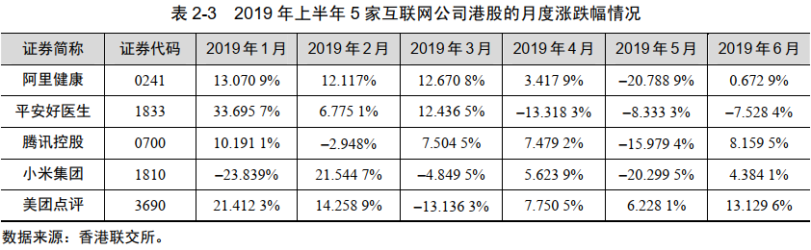
综合案例——以互联网公司发行的港股为分析对象
1 案例详情
B 公司是总部位于上海的一家信托公司，为了有效满足高净值投资者配置港股资产的需求，公司在2019 年年初发行了一款集合资金信托管理计划（简称“信托计划”），该信托计划的投资范围集中于在香港联交所上市的互联网公司股票。截止到2019 年6 月末，该信托计划配置的重仓股包括了阿里健康、平安好医生、腾讯控股、小米集团以及美团点评等5 家知名互联网公司发行的港股股票。表2-3 就列出了这些股票2019 年上半年的月度涨跌幅信息。

Slide 26
综合案例——以互联网公司发行的港股为分析对象
2 编程任务
【任务1】创建包含表2-3中5 只股票的月度涨跌幅数据的一个数组；同时针对该数组，分别索引阿里健康在2019 年2 月的涨跌幅、腾讯控股在2019 年3 月的涨跌幅以及美团点评在2019 年6 月的涨跌幅。
【任务2】针对任务1 创建的数组，依次找出股票的月度涨幅高于10%、月度跌幅超过−15%的数值所在数组中的索引值以及对应的数据。
【任务3】针对任务1 创建的数组，分别截取小米集团的全部月度涨跌幅数据、2019 年5月全部股票的涨跌幅数据以及同时截取平安好医生和腾讯控股在2019 年2 月至4 月期间的月度涨跌幅数据。
【任务4】针对任务1 创建的数组，分别按照行、列对月度涨跌幅由小到大进行排序。

Slide 27
综合案例——以互联网公司发行的港股为分析对象
3 编程提示
• 对二维数组的索引需要同时输入相关元素在数组中的行数与列数，按照某个特定规则对数组进行索引，可以运用 where 函数。
• 对数组内部的元素按照由小到大排序，可以运用 sort 函数，并且在函数中输入参数axis=0 表示按列对元素排序，输入参数 axis=1 则代表按行对元素排序，不输入参数则默认按行对元素排序。

Slide 28
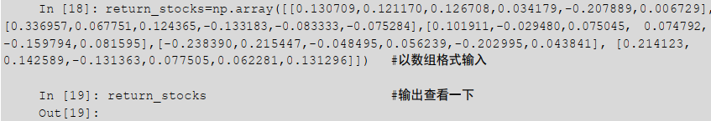
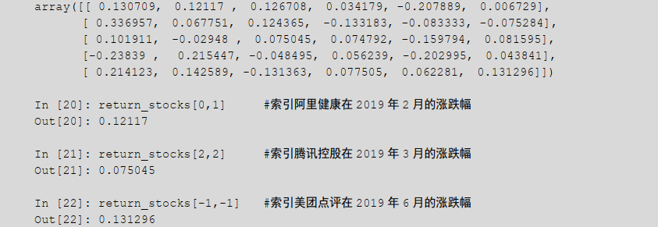
综合案例——以互联网公司发行的港股为分析对象
4 参考代码与说明
任务 1 的代码

Slide 29
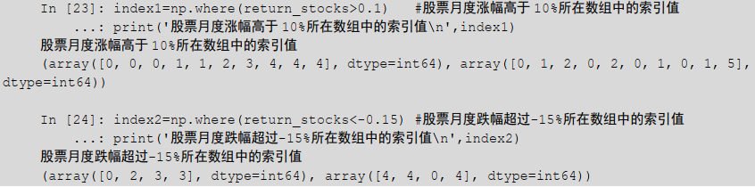
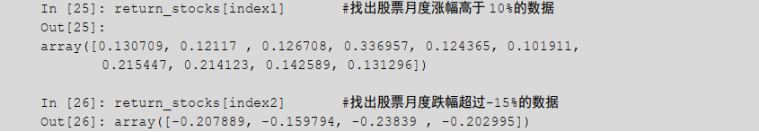
综合案例——以互联网公司发行的港股为分析对象
4 参考代码与说明
任务 2 的代码
需要说明的是，由于在任务 1 中创建的数组 return_stocks 是二维数组，因此得到的索引值就依次有两个数组，第 1 个数组中的数字代表二维数组中的行索引值，第 2 个数组中的数字则是二维数组中的列索引值。

Slide 30
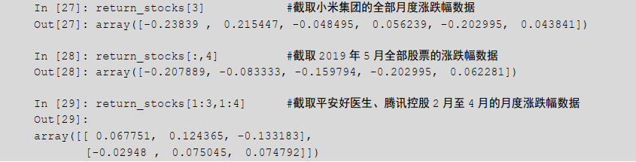
综合案例——以互联网公司发行的港股为分析对象
4 参考代码与说明
任务 3 的代码

Slide 31
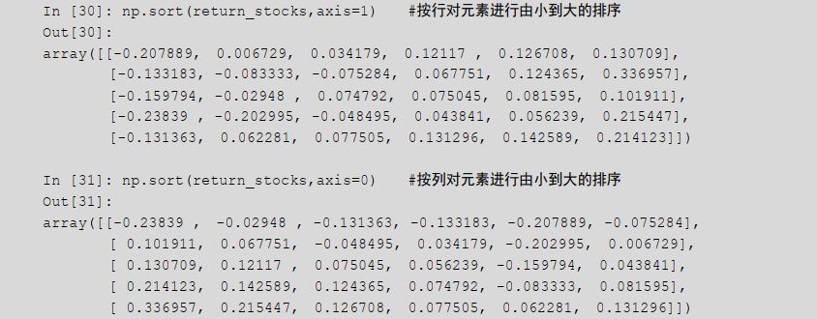
综合案例——以互联网公司发行的港股为分析对象
4 参考代码与说明
任务 4 的代码
注意：如果按行对数组中的元素进行由小到大的排序，原先按照时间排序的涨跌幅数据就会被打乱。同样，如果按列对数组中的元素进行由小到大的排序，则原先按照证券简称排序的数据将会被打乱。

